Slide 1
جامعة بغداد كلية الادارة والاقتصاد قسم ادارة الاعمال
ادارة سلاسل التجهيز
المحاضرة الثالثة
خصائص سلسلة التجهيز
ا.م. أميرة شكر ولي البياتي

Slide 2
المحاضرة الثالثة خصائص سلسلة التجهيز
خصائص إدارة سلسلة التجهيز تتضمن:
الحجم Size: طول السلسلة وعرضها بمعنى ما تتضمنه من أنشطة.
القوة Power: أين تكمن القوة؟ وكيف يتم نشرها.
النضج Maturity: التعامل مع السلاسل الناضجة يختلف عنه مع حديثة التشكيل.
الموقف Attitude: مدى تعاون المشاركين وصدقهم.
الطلب Demand: طبيعة أو مدى ثبات الطلب.
المُنتج Product: قد يكون المُنتج عامل يهدد الحياة، أو يحافظ عليها بشكل كبير.
الكمية Volume: سلع بعض السلاسل ساكنة أو بطيئة، وأخرى معتدلة ورشيقة.
الاتساق Consistency: بعض السلاسل شاذة وأخرى متغيرة.

Slide 3
خصائص سلاسل التجهيز العالمية
سلاسل التجهيز العالمية تُظهر مجموعة من الخصائص المميزة عند مقارنتها بالمنظمات التقليدية. و هذه الخصائص هي:
بناء علاقات متطورة، ينتج عنها صنع حلول لزبائنها.
توفير سلع وخدمات وهي غالبا ما تتجاوز متطلبات الزبون.
منح الجودة والسلامة الأسبقية الاولى.
الاستجابة الكفوءة للتغيرات المفاجئة في احتياجات السوق.
كسب عوائد تسهم في نجاح كل أعضاء سلسلة التجهيز.
بقاء المنظمة قائدة في مجالها الصناعي.

Slide 4
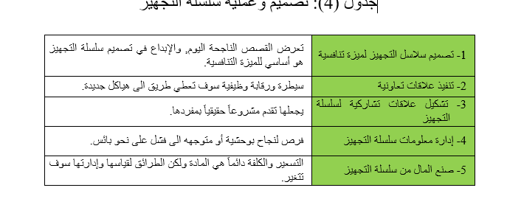
تصميم وعملية سلسلة التجهيز

Slide 5
علاقة ادارة سلسلة التجهيز بمهام المنظمة

